Slide 1
ГКОУ « Плоскошская специальная школа – интернат»
«От кареты до ракеты.»
Подготовила воспитатель:
Захарова Татьяна Николаевна.

Slide 2
Люди ездили по свету, усадив себя в карету.

Slide 3
В паровые тихоходы забирались пешеходы. И могли они в пути на ходу легко сойти.

Slide 4
Первый паровой автомобиль.

Slide 5
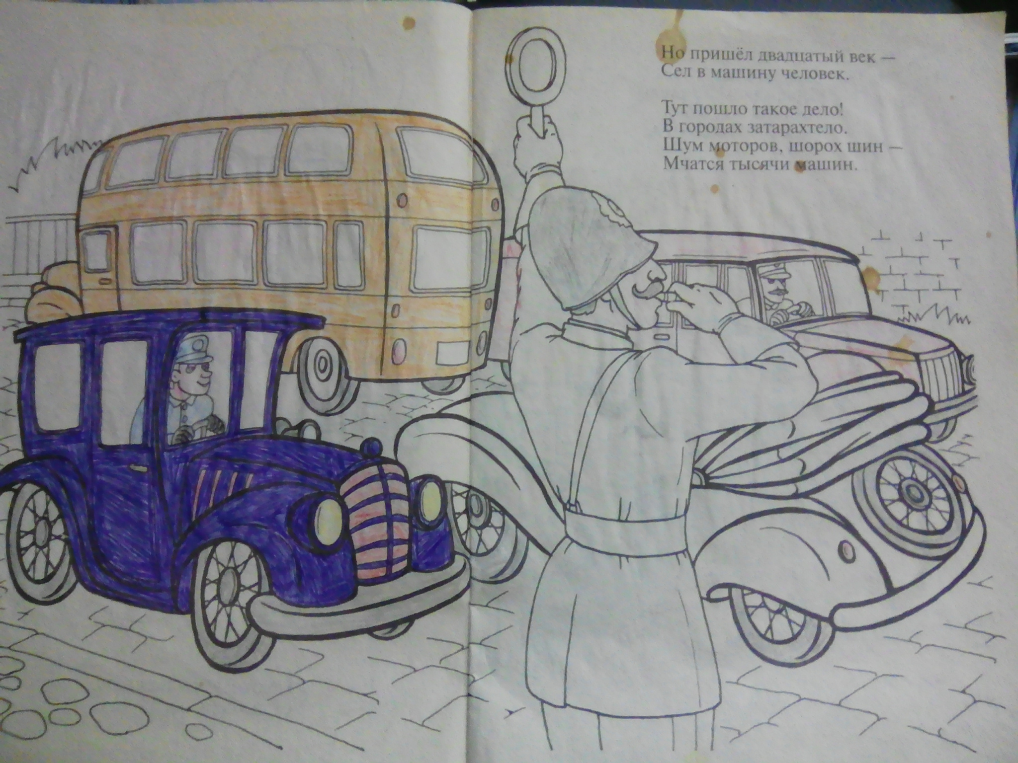
Но пришёл двадцатый век- сел в машину человек. Тут пошло такое дело! В городах затарахтело. шум моторов, шорох шин- мчатся тысячи машин.

Slide 6
А теперь под стук колёс не успел двух слов сказать- нас везёт электровоз. Смотришь: надо вылезать.

Slide 7
Корабли такими были, плыли месяц, плыли год…. как игрушечные плыли. Появился пароход!

Slide 8
Лишь одним ветрам послушный, человек умел мечтать, поднимался шар воздушный. Человек хотел летать!

Slide 9
Миновал за годом год… в кресло сел. Завтрак съел. появился самолёт! Что такое? Прилетел!

Slide 10
Ну а это, ну а это – кругосветная ракета!

Slide 13
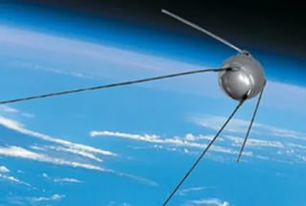
4 Октября 1957 года в 22 ч. 28 мин. был первый запуск спутника Земли
Спутник имел форму шара диаметром 58 см и весом 83,6 кг. На нем были установлены 2 радиопередатчика, непрерывно излучающие сигналы. Находился на орбите до 4 января 1958 года, совершив 1440 оборотов.

Slide 14
Первая лайка в космосе.

Slide 15
Памятник собаке лайке.

Slide 16
Первые собаки в космосе.

Slide 22
Международный экипаж.

Slide 23
Первый космический турист

Slide 24
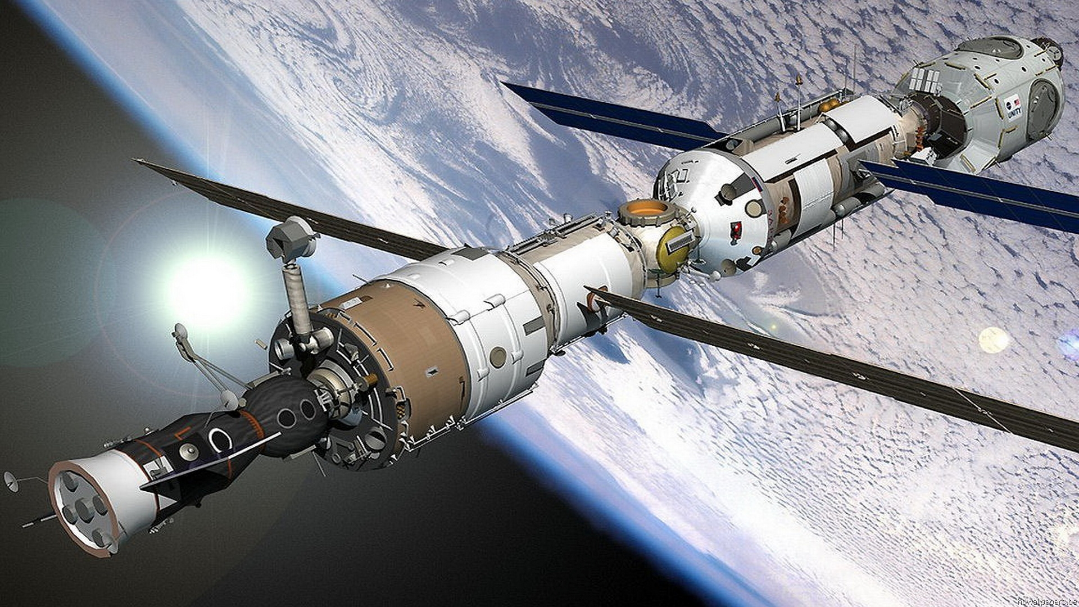
Космический аппарат «Союз – 17»

Slide 25
От кареты до ракеты – это чудо или нет?

Slide 26
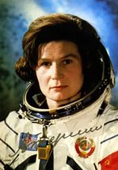
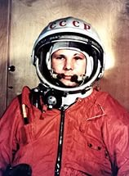
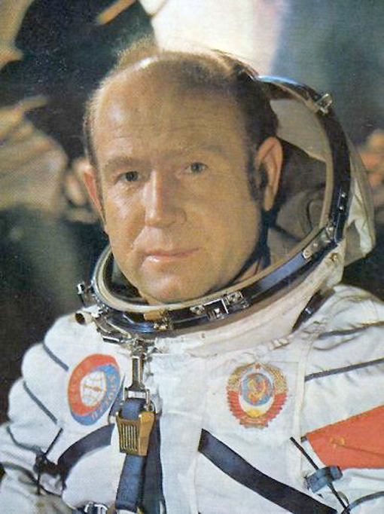
Какие фотографии соответствуют именам?
Б
Г
А
Светлана Савицкая
Валентина Терешкова
Юрий Гагарин
Алексей Леонов
В

Slide 27
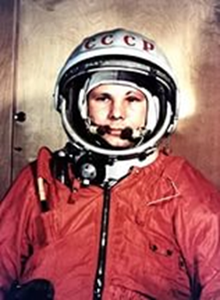
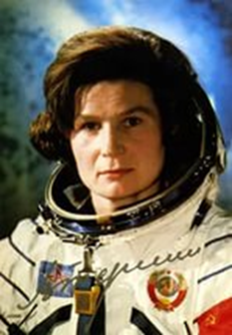
Соотнеси достижения космонавтов с их фотографиями.

Slide 28
События, соответствующие датам.
Первый выход человека в открытый космос
4 октября 1957года.
Первый запуск спутника
19 августа 1960 года.
Первый полет собак в космос
12 апреля 1961 года.
Первый полет человека в космос
18 марта 1965 года.

Slide 29
Спасибо за внимание

